Slide 1
Kính chào quý thầy cô
đến thăm lớp 8B1
TRƯỜNG THCS HẢI ĐƯỜNG

Slide 2

BÀI 9.
PHÂN TÍCH ĐA THỨC
THÀNH NHÂN TỬ

Slide 3


KHỞI ĐỘNG

Slide 4
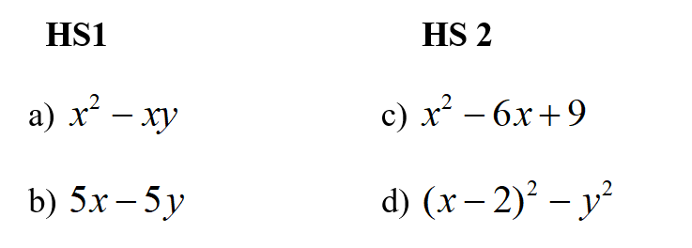
Phân tích các đa thức sau thành nhân tử

Slide 5
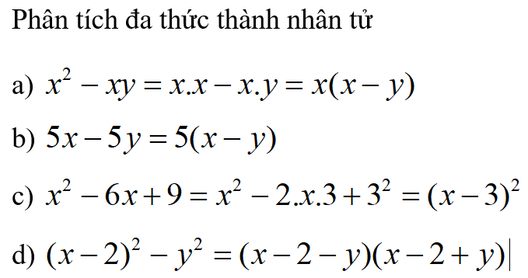

Đặt nhân tử chung
Dùng hằng đẳng thức

Slide 6
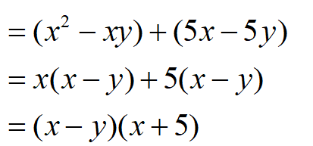
Nhóm hạng tử
Đặt nhân tử chung

Slide 7
ĐẶT NHÂN TỬ CHUNG
Phân tích đa thức thành nhân tử
DÙNG HẰNG ĐẲNG THỨC
NHÓM CÁC HẠNG TỬ

Slide 8

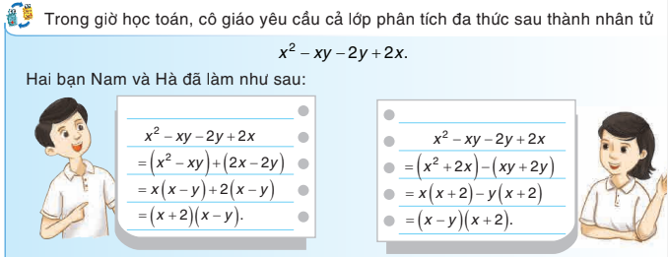
Thảo luận nhóm đôi

Slide 9
- Phân tích đa thức bằng phương pháp nhóm hạng tử
- Đối với một đa thức có thể có nhiều cách nhóm các hạng tử thích hợp.

Slide 10
Ví dụ 3

Slide 11
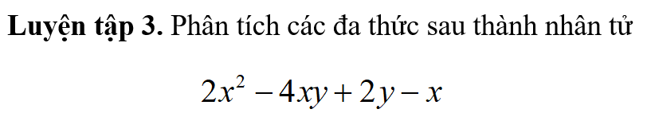

Slide 12
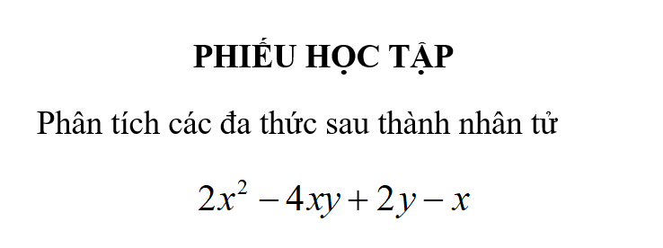

Slide 13

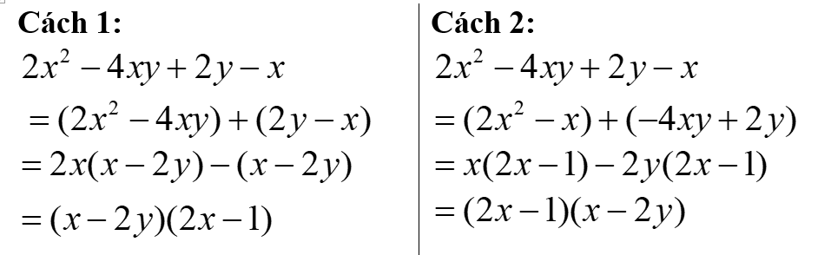

Slide 14
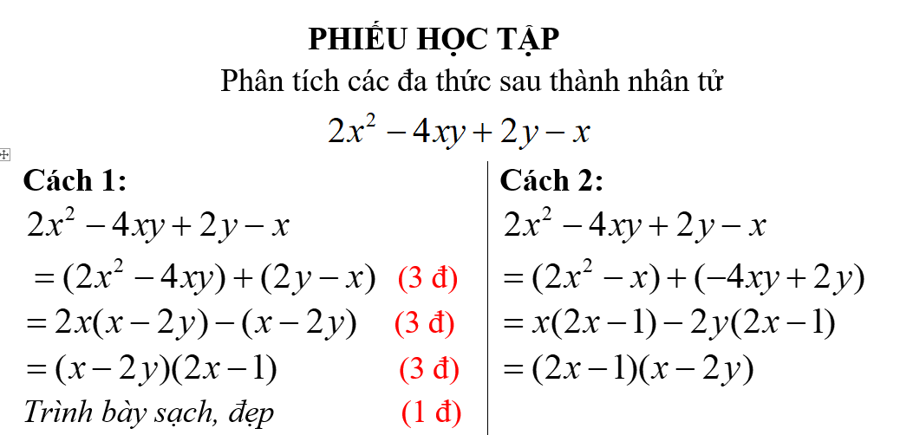

Slide 15
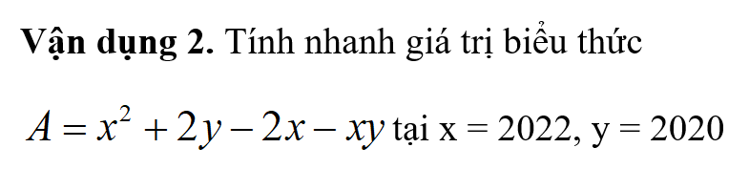

Slide 16
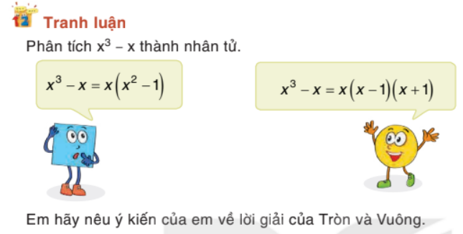

Slide 17


non
Ong
học
việc

Slide 18

Câu 1: Phân tích đa thức thành nhân tử ta được
A.
B.
C.
D.

Slide 19
Câu 2: Phân tích đa thức thành nhân tử ta được
A.
B.
C.
D.

Slide 20
Câu 3: Phân tích đa thức thành nhân tử ta được
A.
B.
D.
C.

Slide 21
Câu 4: Phân tích đa thức thành nhân tử ta được
A.
B.
D.
C.

Slide 22
Ghi nhớ
ĐẶT NHÂN TỬ CHUNG
Phân tích đa thức thành nhân tử
DÙNG HẰNG ĐẲNG THỨC
NHÓM CÁC HẠNG TỬ

Slide 23

HƯỚNG DẪN HỌC TẬP Ở NHÀ
Ôn lại các hằng đẳng thức đáng nhớ
Làm các bài tập: 2.22 – 2.25
Chuẩn bị bài LTC

Slide 24

TIẾT HỌC KẾT THÚC
CHÀO TẤT CẢ CÁC EM!

